Slide 1
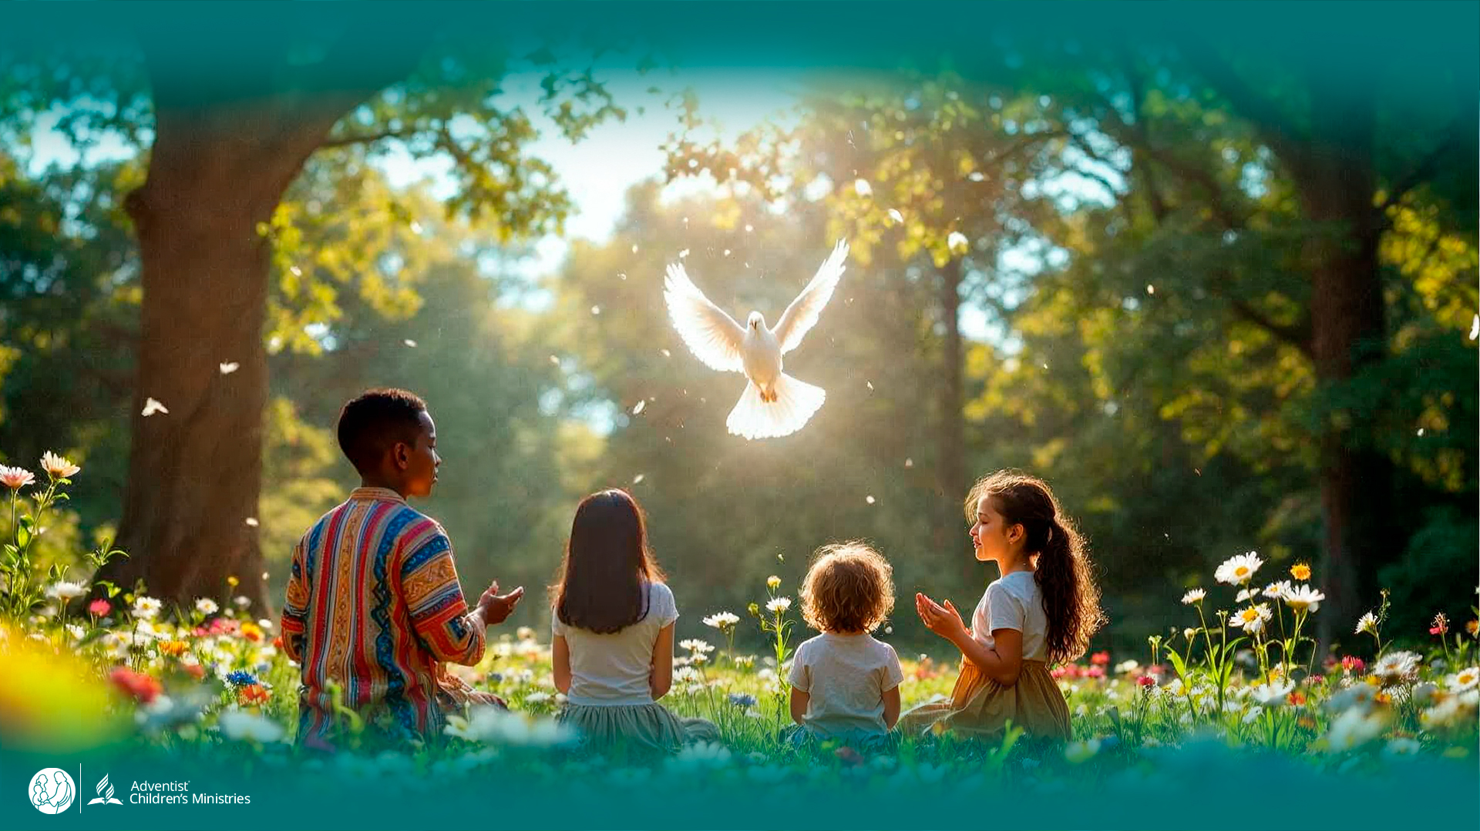
Jour 4
LE SAINT-ESPRIT LIBÉRÉ
nous conduit toujours à la Bible
JOURS DE PRIÈRE
7-17 janvier 2026
Notes:
Bienvenue au Jour 4 !
Aujourd’hui, nous découvrirons comment le Saint-Esprit nous conduit toujours vers la Bible.
Suivons Luca et Orel dans leur prochaine aventure à travers l’univers !

Slide 2
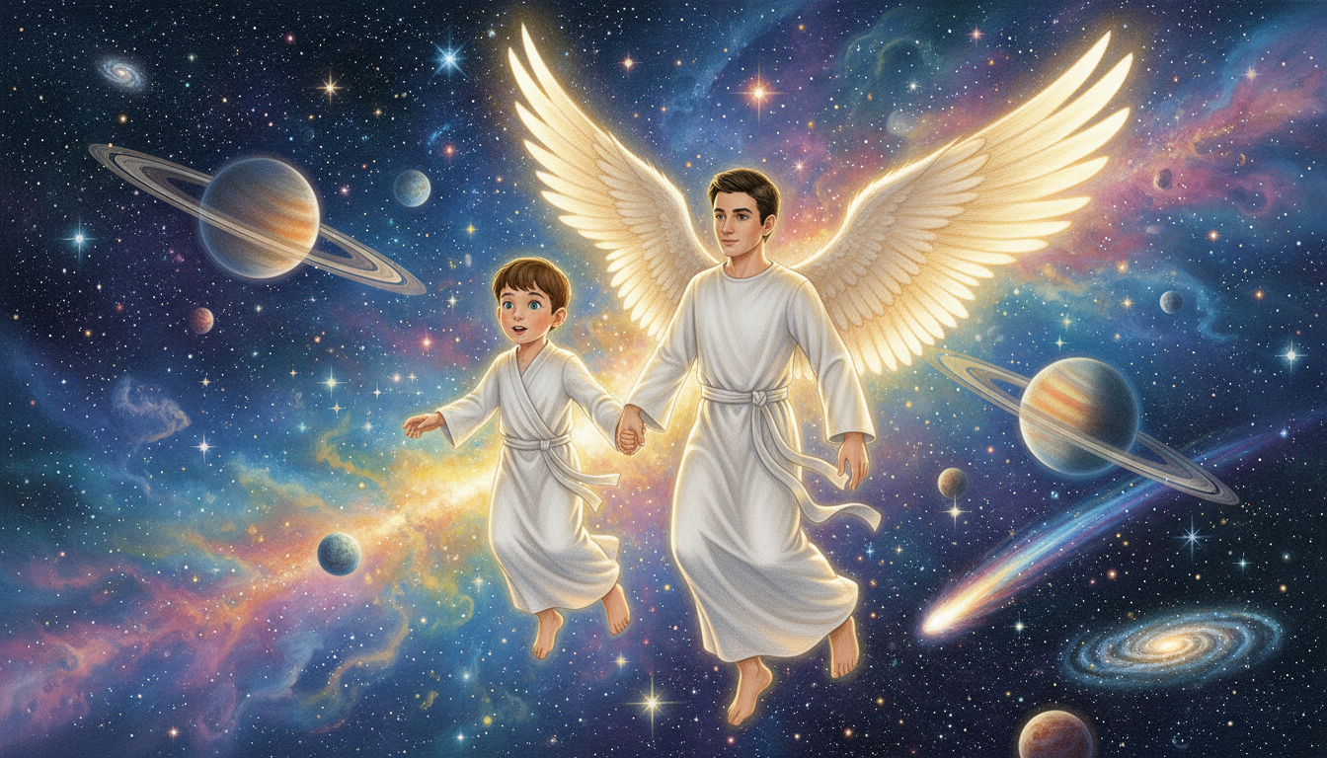
Notes:
“Accroche-toi bien !” dit Orel tandis qu’ils volent à travers l’espace.
Les étoiles brillent, les couleurs tourbillonnent — quel spectacle !
Luca regarde, émerveillé. “Wow ! Tant de planètes !”
Ils voyagent plus vite que la lumière — guidés par l’Esprit de Dieu.

Slide 3
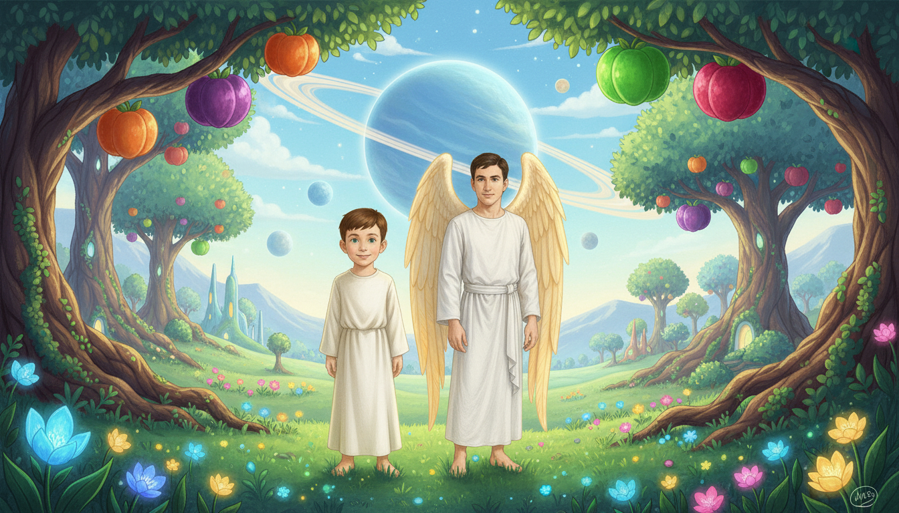
Notes:
Ils atterrissent doucement dans une belle vallée remplie d’arbres fruitiers.
“Quel endroit incroyable !” dit Luca en regardant autour de lui.
“Nous sommes arrivés,” dit Orel. “Quelqu’un de spécial nous attend.”
L’air est calme, rempli de paix et de lumière.

Slide 4
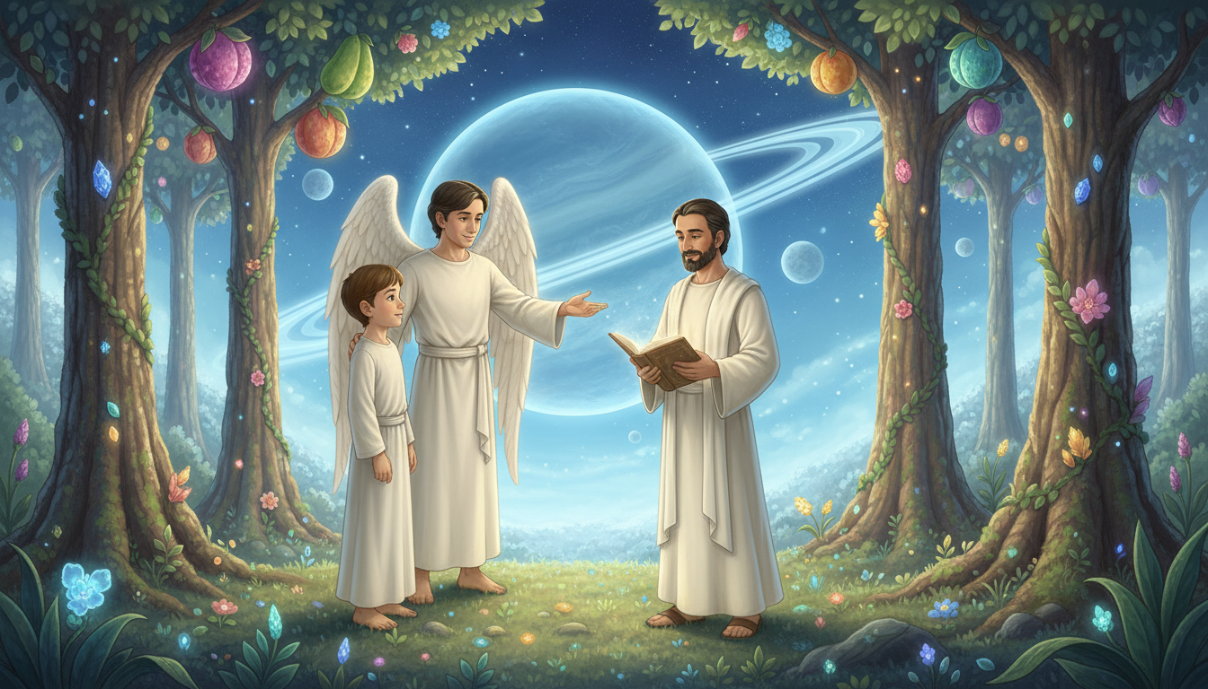
Notes:
Une voix bienveillante appelle : “Bienvenue, mes amis !”
Orel sourit. “Luca, voici Josué — celui qui a conduit le peuple de Dieu dans la Terre promise.”
Les yeux de Luca s’écarquillent. “Josué ! J’ai lu ton histoire !”
Josué rit doucement. “J’ai simplement suivi la Parole de Dieu et fait confiance à Son Esprit.”

Slide 5
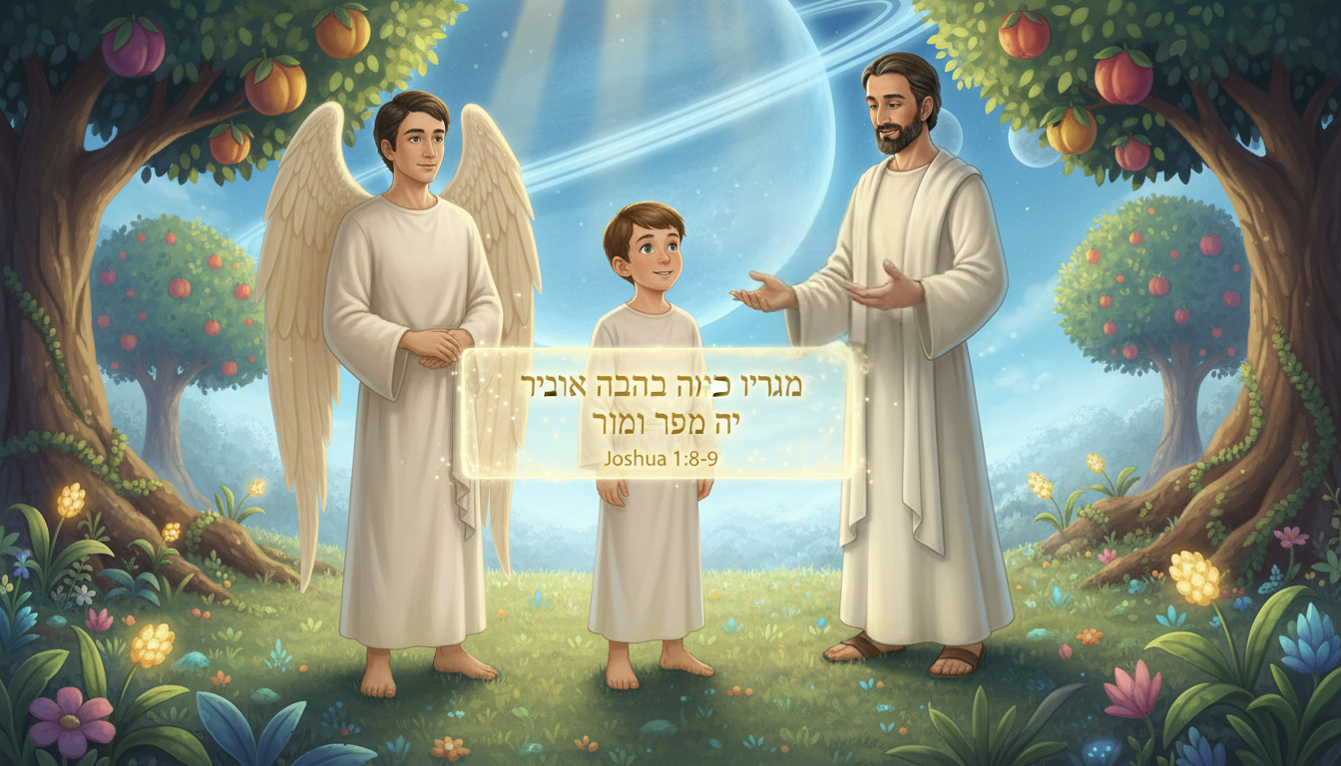
Notes:
Orel ouvre le verre lumineux et lit Deutéronome 34:9 :
“Josué, fils de Nun, était rempli de l’esprit de sagesse, car Moïse avait posé ses mains sur lui.”
Josué acquiesce. “Oui, l’Esprit de Dieu m’a donné le courage de diriger.”
Puis il lit Josué 1:8–9 :
“Que ce livre de la loi ne s’éloigne pas de ta bouche... Sois fort et courageux.”
“L’Esprit m’a appris à étudier la Parole de Dieu chaque jour,” dit Josué avec joie.

Slide 6
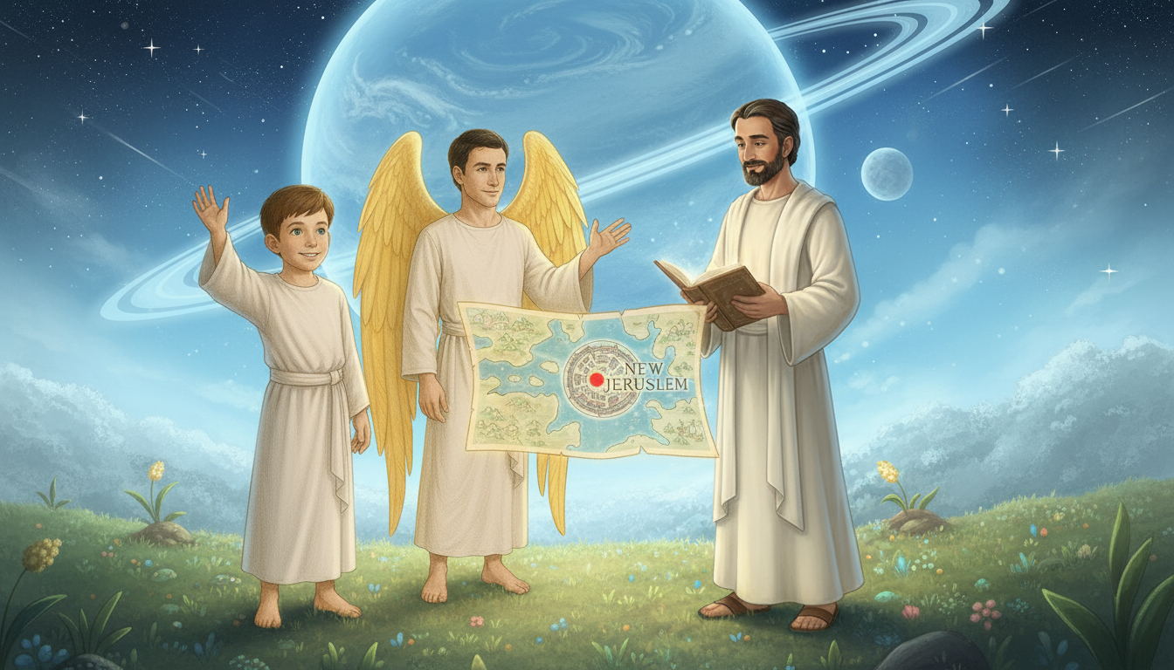
Notes:
La carte flottante d’Orel réapparaît — un autre point rouge brille.
“Il est temps de partir,” dit Orel.
Josué sourit. “Bon voyage, mes amis ! Continuez à suivre la Bible — c’est votre guide !”
Luca fait un signe de la main. “Merci, Josué !”
Les deux amis s’envolent de nouveau parmi les étoiles.

Slide 7
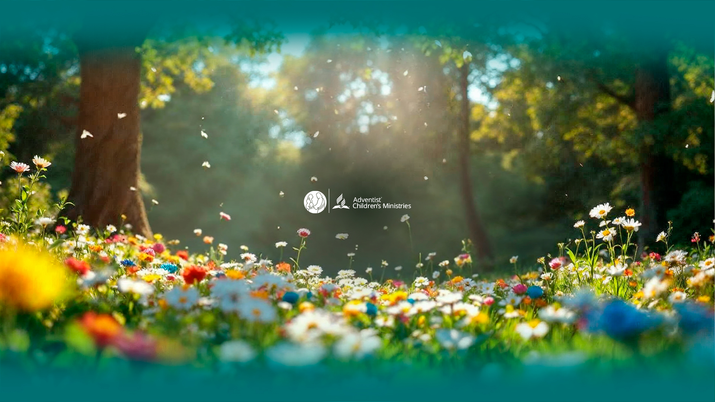
Notes:
L’Esprit nous conduit toujours vers la Parole de Dieu.
À l’œuvre !
Lis Hébreux 1:2 et dessine ton voyage à travers l’univers.
Écris : “Je voyagerai à travers l’univers.”
Prions !
Demande au Saint-Esprit de t’aider à aimer et comprendre la Bible.
Prie pour mieux connaître Jésus chaque jour à travers Sa Parole.

